Slide 1
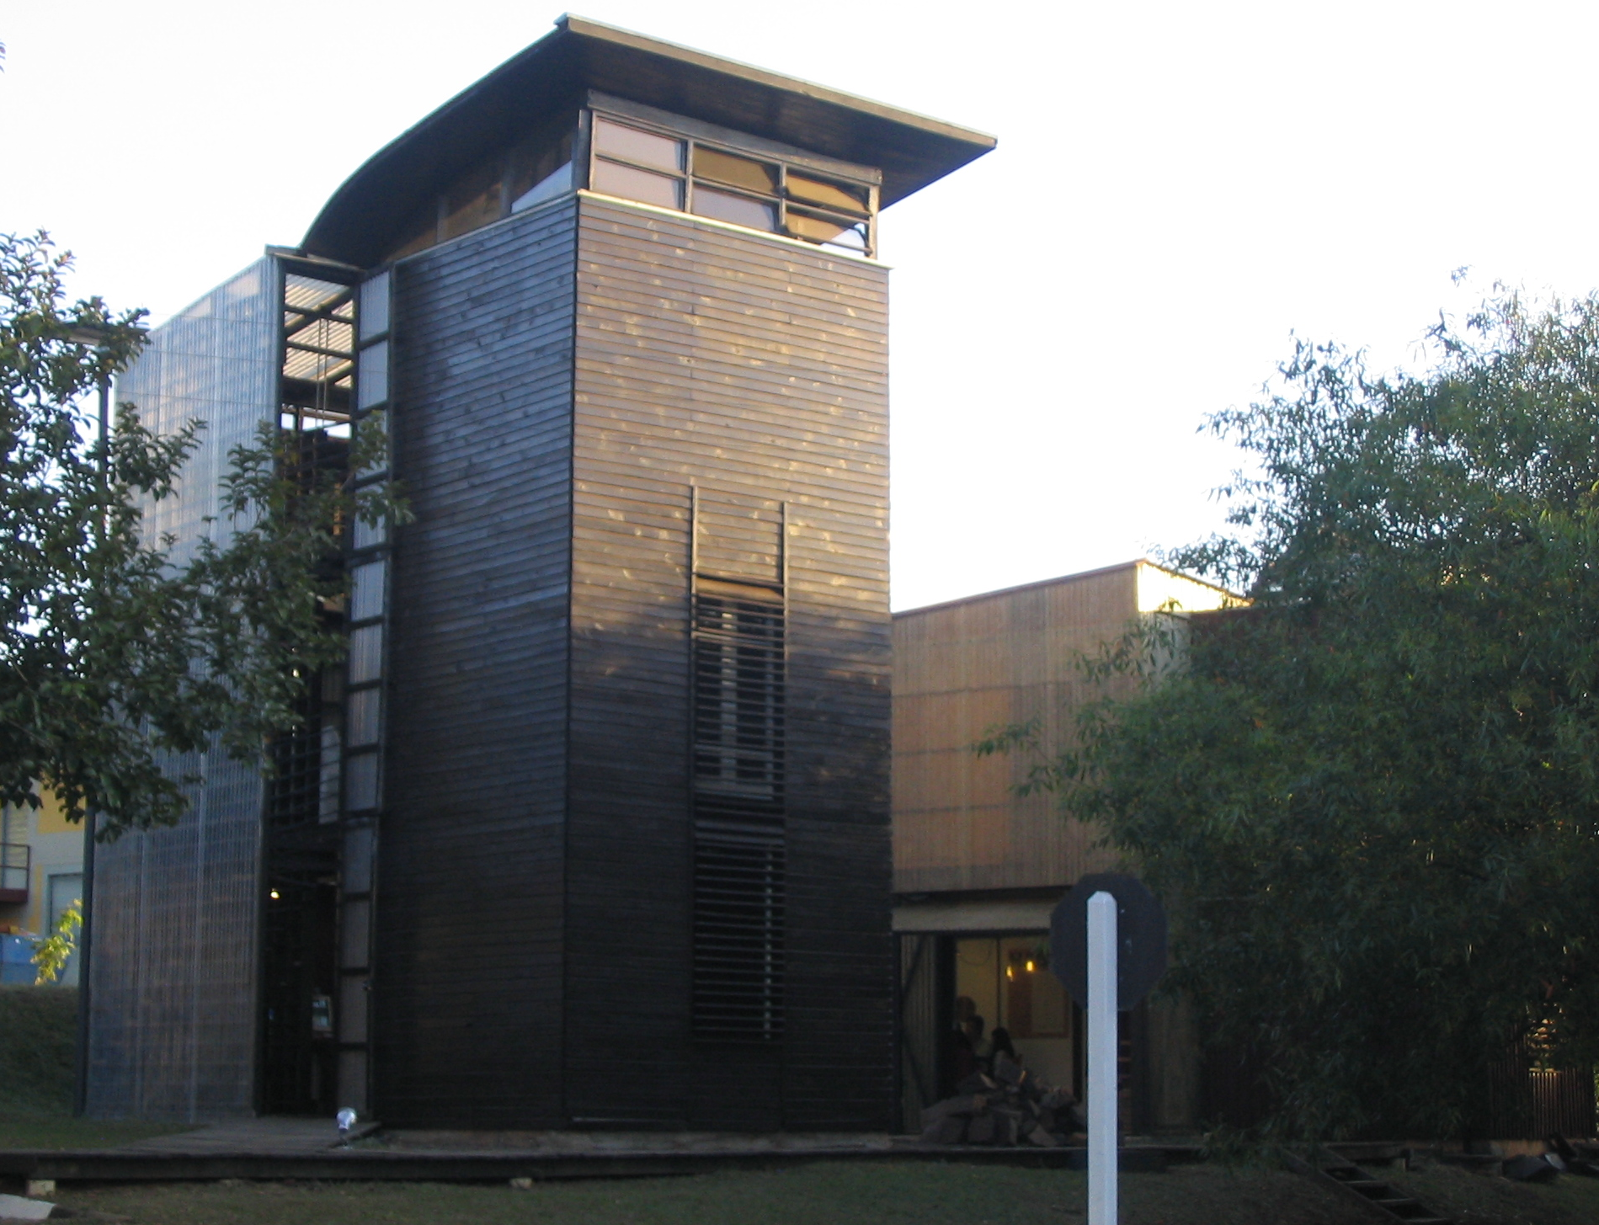
nomads.usp
Núcleo de Estudos sobre Habitares Interativos
profa. associada dra. anja pratschke | pratschke@sc.usp.br
iau-usp / instituto de arquitetura e urbanismo / universidade of são paulo

Slide 4
comunidades_online
2010-2018
2003-2010
Núcleo de Estudos sobre Habitares Interativos
2018-2021

Slide 5
nomads.usp
Núcleo de Estudos sobre Habitares Interativos
profa. associada dra. anja pratschke | pratschke@sc.usp.br
iau-usp / instituto de arquitetura e urbanismo / universidade of são paulo

